Slide 1
打磚塊
陳詠翰 H24081163

Slide 2
目錄
Introduction
Method
Result
Discussion

Slide 3

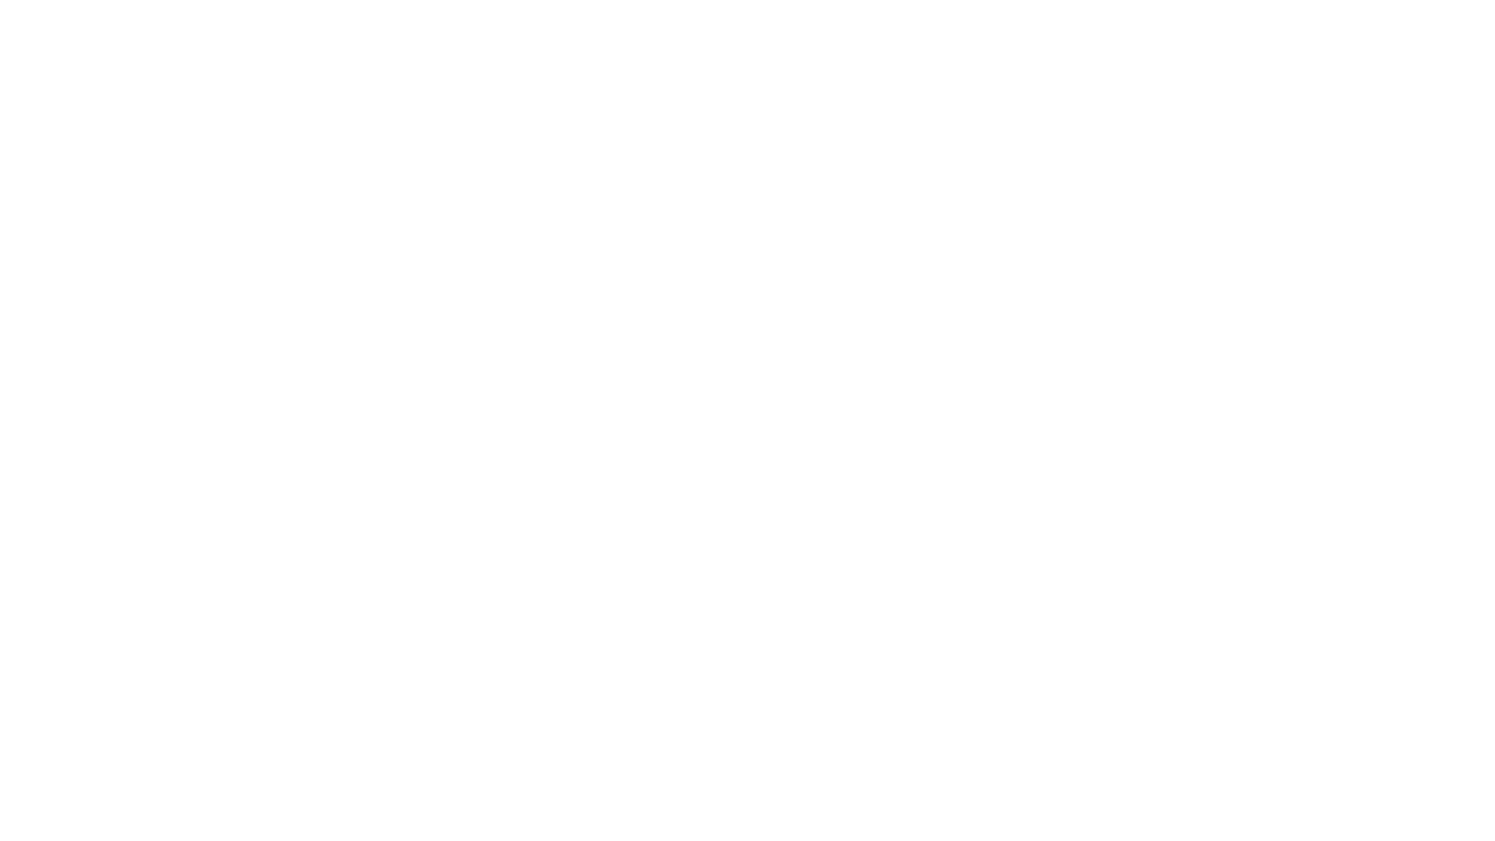
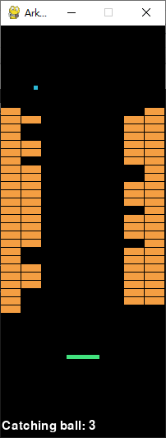
Introduction
作業題目:
利用機器學習的方式在打磚塊遊戲中破關。
如何破關?
透過移動板子去接球，讓藍色的球去做反彈打磚塊，當所有磚塊都打完時並且在過程中板子都有接到球的情況下才算破關。

Slide 4
Introduction
x座標 0~200
y座標
0~500
觀察到的現象:
我們唯一能控制的事情就是板子向左移或向右移，因此如何去預測球往哪裡就非常重要，因為板子就會根據球往哪裡去做移動。
板子在y=400做水平移動

Slide 5
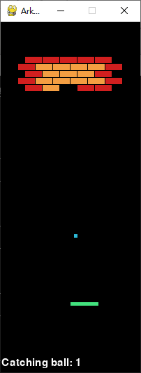
Method
我們可以把破關的方式簡化成預測落點跟根據落點移動板子
預測落點:
因為球走的軌跡是線性的。只要我們有現在球的x座標跟y座標以及斜率，我們就可以計算球在板子的y座標所對應的x座標。
特別要注意的事情是因為球碰到牆壁會反彈，所以當預測的x座標不在遊戲畫面的x座標範圍裡面時就要去改成反彈之後的落點。

Slide 6
Method
移動板子:
板子的長度為40，盡可能地讓球在板子的中心點附近接到球，我有設定一個區間，當球的預測落點在區間的左邊時就讓板子往左移，反之往右。
舉右圖為例，板子就應該要往右移動。

Slide 7
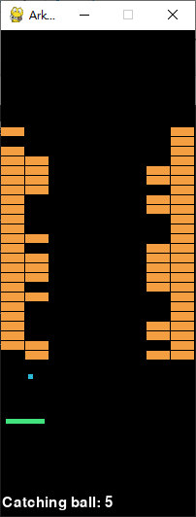
Method
另外因為有些關卡的磚塊在接近板子的地方，所以有時候球會直接打到磚塊下方直接反彈往下(如右圖)，因此我們要設定一個臨界值咖啡色直線以下的地方的落點=球的x座標，也就是說咖啡色直線以下板子跟著球移動(當球往上時)。

Slide 8
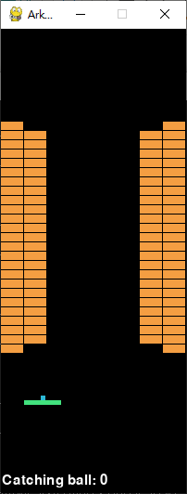
Method
增加隨機: 讓發球的位置設定成隨機，這樣可以讓資料更多樣，以便之後訓練時的資料比較多元。
另外剛開始向左發球跟向右發球也是隨機的。

Slide 9
Method
介紹特徵:
球的x座標
球的y座標
板子的x座標
x方向的速度
y方向的速度

Slide 10
Method
取這6個feature的原因:
我們最終的輸出就是往左往右跟不動。因此板子的移動就一定跟落點有關係，而要計算落點一定要x方向的速度跟y方向的速度，當然也要有球的座標才能預測，而板子所在的位置也是關鍵，板子在哪裡也會影響最終板子要往哪裡移動。
(x,y)

Slide 11
Method
過濾掉一些不需要的資料:
把x方向速度=0或y方向速度=0的資料去掉。當球還沒發出去的資料也去掉，這樣可以讓資料比較乾淨一些。
(x,y)

Slide 12
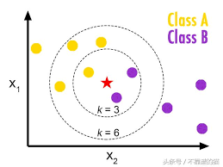
Method
使用的機器學習模型:KNN
KNN是一個監督式學習的方法
設定k值
計算距離公式找出k個最相近的特徵
分類: k個特徵投票

Slide 13

REsult

Slide 14
Discussion
特徵的重要性
如果只取球的x座標、y座標跟板子的x座標的話，雖然準確率仍有97，但只能破2關。
取球的x座標、y座標、板子座標、跟x y方向速度的話，準確率有98，可以破8關。(easy normal 的第四關都不能破)

Slide 15
Discussion
因為在我的程式裡面，板子會根據落點移動，而落點又跟速度有相關，因此特徵必須要考量速度。
最終我取了五個特徵

Slide 16
Discussion
隨機
訓練資料
最初我只有取一個pickle檔作為我的資料，結果就是只能破兩關。
透過提高資料的多元性和資料的量來改善結果
提高資料多元性: 把固定發球位置改成隨機就能使每個成功過關的pickle檔裡面的資料不同，並隨機向右發球或向左發球。
發球位置
發球方向

Slide 17
Discussion
提高資料量
一個 NORMAL 5 的檔案只能破2關
8個 NORMAL 5 的檔案能破8關(有隨機)
8個 NORMAL 5 + 4個 EASY 4 +
4個 NORMAL 4 能全部破關

Slide 18
Discussion
不要太執著於把rule寫的很完美
只要rule寫到可以破關，然後在把成功破關的資料丟到模型就可以透過機器學習破關。因此不用花過多的時間在把rule寫的很完美。

Slide 19
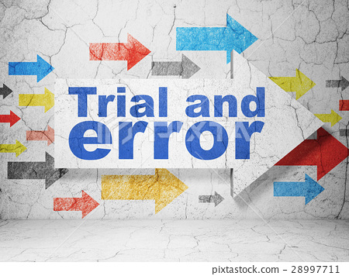
Discussion
Trial and error的重要性
在我的程式裡面，沒有在每一個frame都去計算預測的落點。我有設定一個y值，在球往下掉且在y值以下時才開始計算落點。因此要不斷地嘗試找到最合適的參數。

Slide 20
謝謝大家聆聽

